Slide 1
基于常规磁共振的VASARI特征集和自定义影像特征
预测大脑中线区IDH野生型WHO 4级胶质瘤
H3 K27M突变状态的应用研究
唐都医院放射科—梁寿衡

Slide 2
1
研究背景
IDH野生型WHO 4级胶质瘤包括H3 K27M改变型弥漫中线胶质瘤（a-DMG）和H3 K27M野生型胶质母细胞瘤（w-GBM）
二者均为WHO 4级高级别胶质瘤，但生存和预后明显不同
中线区的高级别胶质瘤手术切除难度大，常无法手术切除或仅部分切除

Slide 3
1
研究背景
靶向和免疫治疗需要考虑特定的基因分子标志物，明确H3 K27M基因状态对治疗方案选择至关重要
活检或术后取材只能获得有限的肿瘤组织，会出现H3 K27M突变假阴性结果
肿瘤位于脑深部中线区给有创的穿刺活检技术带来了较高的风险

Slide 4
1
研究背景
MRI成像可以无创鉴别脑肿瘤组织学类型，并预测肿瘤内可能存在的特定基因分子突变状态
既往研究发现在儿童患者中，常规MRI序列不能用于预测胶质瘤中H3 K27M状态
也有研究表明常规MRI影像特征在预测H3 K27M状态时具有一定价值，例如环形强化，瘤周水肿和T2WI-FLAIR不匹配征
中线区a-DMG和w-GBM的影像特征差异并没有进一步讨论

Slide 5
2
研究目的
探讨基于常规MRI的VASARI特征集合和自定义的影像特征建立的多特征模型鉴别中线区a-DMG和w-GBM的可行性
进而预测IDH野生型WHO 4级胶质瘤中H3 K27M突变状态
基于最优诊断模型构建诺模图，提供一种简单可视化诊断模型

Slide 6
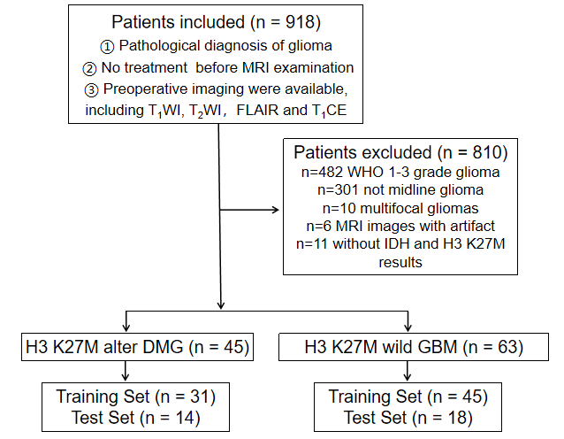
3
研究方法
患者筛选：
108例IDH野生型WHO 4级胶质瘤
a-DMG：45例
w-GBM：63例
训练集：76例
测试集：32例

Slide 7
3
研究方法
MRI 成像设备及序列：
3T MR (GE Discovery 750) +8通道头颅线圈
轴位：T1WI、T2WI、FLAIR
轴、冠、矢状位：T1CE

Slide 8
3
研究方法
自定义特征集：
等白质信号征（Isowhite matter sign，IMS）
多灶强化征（Multifocal enhancing region，MER）
简化强化模式（Simplified enhancing model，SEM）
肿瘤内强化区域位置（Enhancing location，EL）

Slide 9
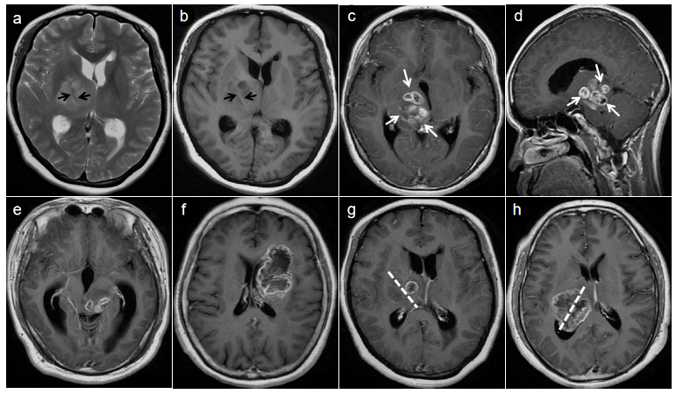
3
研究方法
MER
IMS
SEM
EL

Slide 10
3
研究方法
VASARI特征集：
基于VASARI指南和和既往文献报道
24个形态学特征
3个肿瘤相关最大径测量值

Slide 11
3
研究方法
诊断模型建立及效能评价：
对所有MRI特征进行组间差异性分析
构建基于VASARI特征、自定义影像特征，以及联合自定义和VASARI特征集合的多变量预测模型
利用多因素二元Logistic回归模型的预测概率值计算AUC值
采用DeLong检验比较不同诊断模型之间ROC曲线差异

Slide 12
3
研究方法
诊断模型建立及效能评价：
应用训练集构建的预测模型对测试集中的每个受试者进行验证，绘制校正曲线评价模型拟合效能
应用决策曲线评估模型的净收益，并确定诺模图的临床实用性
利用nomogram图可视化最佳预测模型，并对模型中各个特征进行量化

Slide 13
4
研究结果
年龄在训练集和测试集中存在统计学差异（P＜0.05）
所有特征的组间一致性良好（kappa＞0.6；ICC＞0.9）
肿瘤位置（location）、T2-FALIR错配征（T2FM）、强化占比（PET）、坏死占比（PN）、室管膜侵犯（EE）、血管增殖（VP）、强化模式（EM）、肿瘤周围水肿最大径（MDE）、肿瘤坏死最大径（MDN），IMS，MER，SEM，EL在训练集、测试集和总集合中均存在统计学差异（P＜0.05）

Slide 14
4
研究结果
单因素Logistic回归分析：
Location（Pons）、T2FM（Yes）、PN（＜50%）、Hemorrhage（No）、VP（No）、SEM（NRE）与a-DMG的发生呈显著正相关（OR＞10）
利用向前似然法在多变量回归中逐个删除对预测模型没有显著贡献的特征，最后发现Age、PN、Hemorrhage、MDT是预测H3 K27M突变发生的显著预测因子（P＜0.05）

Slide 15
4
研究结果
多因素二元Logistic回归分析：
自定义MRI特征模型1：SEM (NRE)、IMS (Yes)和MER (Yes)与a-DMG的发生呈正相关
VASARI特征集合模型2：PN（＜50%）、Hemorrhage（Yes）、T2FM（Yes）与a-DMG的发生呈显著正相关
联合模型3：MER (Yes)是预测H3 K27M突变状态的独立危险因素（P = 0.046）

Slide 16
4
研究结果
预测模型诊断效能

Slide 17
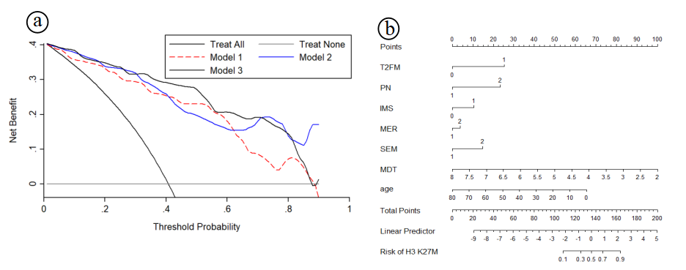
4
研究结果
DCA分析及nomogram：

Slide 18
5
研究讨论
本研究首次定义等白质信号征（IMS），可能与a-DMG在浸润生长过程中包裹了正常脑白质，或者整体肿瘤病灶内部残存的尚未完全破坏的脑白质有关
GBM多为的不规则花环状强化，DMG强化方式多样，将强化方式简化为花环状强化和非花环状强化是一种合理的分类方法
MER和EL可能与肿瘤的局部进展和血脑屏障破坏有关
GBM侵袭性和微血管增生更明显，坏死出血更常见

Slide 19
6
研究结果
基于常规MRI提取的影像特征可以用于鉴别a-DMG和w-GBM
多特征模型可以预测IDH野生型WHO 4级胶质瘤H3 K27M突变
自定义影像特征模型与VASARI特征集合模型诊断效能无差异
自定义影像特征可以提高综合模型诊断效能
基于联合特征模型构建的诺模图具有较高的临床应用价值

